Slide 1


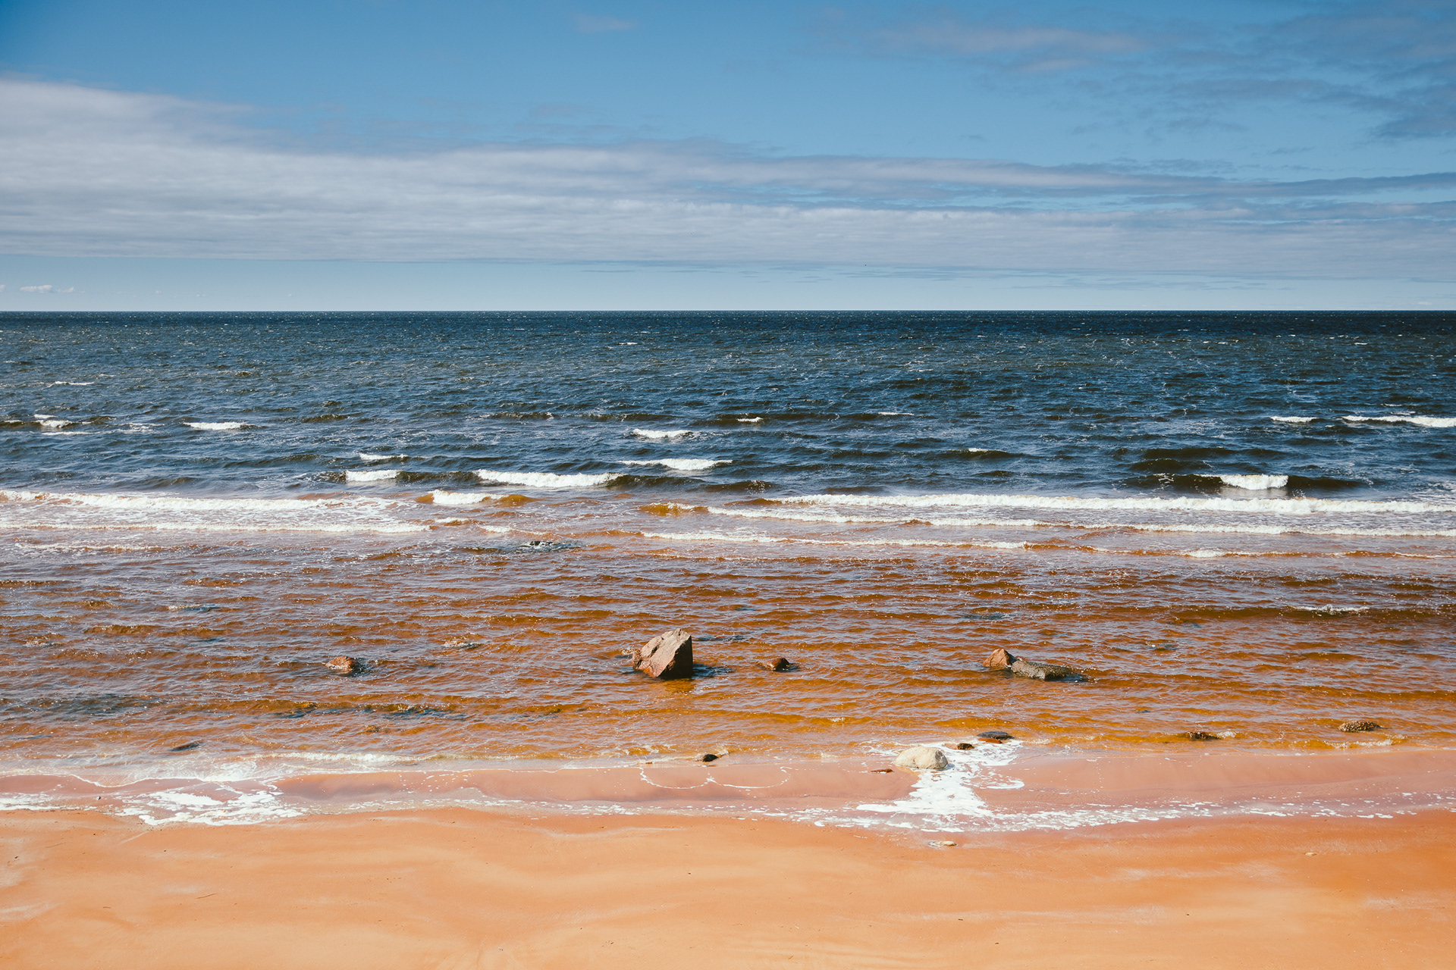
Regulatīvais satvars Baltijas jūras vides aizsardzībai
Konference "Iespējamā misija: Ilgtspējīga Baltijas jūra"
Baiba Zasa, Klimata un enerģētikas ministrija
LR Saeima, Rīga | 20.02.2026.
Foto R.Rudzītis

Slide 2
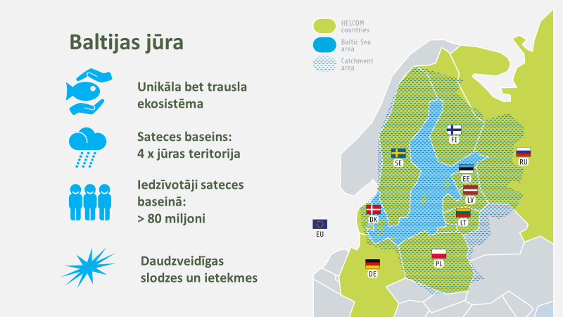
Baltijas jūras reģiona raksturojums

Slide 3
jūras vides aizsardzības starptautiskais TIESISKAIS ietvars
[1]

Slide 4


14. mērķis:
Saglabāt un ilgtspējīgi izmantot okeānus, jūras un to resursus, lai nodrošinātu ilgtspējīgu attīstību
ANO Ilgtspējīgas attīstības stratēģija 2030
14.1. Novērst jūras piesārņojumu -> 2025.
14.2. Aizsargāt un ilgtspējīgi pārvaldīt jūras ekosistēmas
14.3. Mazināt paskābināšanos
14.4. Atjaunot zivju krājumu -> 2020.
14.5. >10% saglabātu jūras un piekrastes teritoriju 2020.gadā
14.6. Aizliegt kaitīgas subsīdijas zvejā -> 2020.
14.7. Palielināt mazo salu valstu jūras ekonomikas izaugsmi
14.a Pilnveidot zinātniskos pētījumus, zināšanas
14.c Ievērot starptautiskās tiesības, UNCLOS
Notes:
Globālā mērogā okeānu, jūru un to resursu saglabāšana un ilgtspējīga izmantošana ir ietverta ANO Ilgtspējīgas attīstības programmas 2030. gadam 14. mērķī «Dzīve zem ūdens’» – «saglabāt un ilgtspējīgi izmantot okeānus, jūras un to resursus, lai nodrošinātu ilgtspējīgu attīstību».

Slide 5







Starptautiskais regulatīvais ietvars un
konvencijas
 | ANO Jūras tiesību konvencija (UNCLOS) XII. Jūras vides aizsardzība un saglabāšana
 | → Konvencija par bioloģisko daudzveidību → 30% aizsargātu teritoriju
 | → Vispārējā konvencija par klimata pārmaiņām un Parīzes nolīgums
 | Starptautiskās Jūrniecības organizācijas konvencijas:
 | → Starptautiskā konvencija piesārņojuma novēršanai no kuģiem, MARPOL 73/78 NB! Baltijas jūra: īpaši jutīga jūras teritorija (PSSA); īpašais rajons naftas un notekūdeņu novadīšanai, atkritumu apsaimniekošanai; gaisa emisiju kontroles rajons: NOx (NECA) un SOx (SECA)
 | → Starptautiskā konvencija par kuģu balasta ūdens un nosēdumu kontroli un pārvaldību
 | → Starptautiskā konvencija par gatavību, reaģēšanu un sadarbību naftas piesārņojuma gadījumā (OPRC)
Notes:
IMO ir noteikusi Baltijas jūru kā PSSA un attiecīgajos MARPOL pielikumos kā īpašo rajonu attiecībā uz naftas piesārņojumu, notekūdeņu novadīšanu no pasažieru kuģiem, atkritumiem, kā arī par slāpekļa oksīdu /NECA un sēra oksīdu /SECA (MARPOL VI pielikums) gaisa emisiju kontroles rajonu.

Slide 6







Baltijas jūras reģiona jūras vides
aizsardzības konvencija, 1992.
Mērķis: jūras vides aizsardzība & piesārņojuma novēršana
Vides aizsardzības pamatprincipi un saistības | Ekosistēmas pieeja Zinātniskais pamatojums
saistības | Piesārņojuma novēršana Sadarbība Informēšana un konsultēšanās Ietekmes uz vidi novērtējums
Tvērums Pielikumi | (I) Kaitīgās, t.sk. aizliegtās vielas (II) BEP & BAT kritēriji (III) Piesārņojuma novēršana no sauszemes (IV) Piesārņojuma novēršana no kuģiem (V) Izgāšanas aizliegums (VI) Piesārņojuma novēršana no darbībām atkrastē (VII) Reaģēšana uz piesārņošanas gadījumiem
Helsinku komisija (HELCOM)
 | Jūras vides politikas veidotājs reģionā
 | Kopīgs monitorings un novērtējums
 | Rekomendācijas, vadlīnijas
 | Ministru deklarācijas
 | Baltijas jūras rīcības plāns 2007. 2021. -2030.
Notes:
Baltijas jūras reģiona jūras vides aizsardzības konvencija, pazīstama kā Helsinku konvencija.

Slide 7
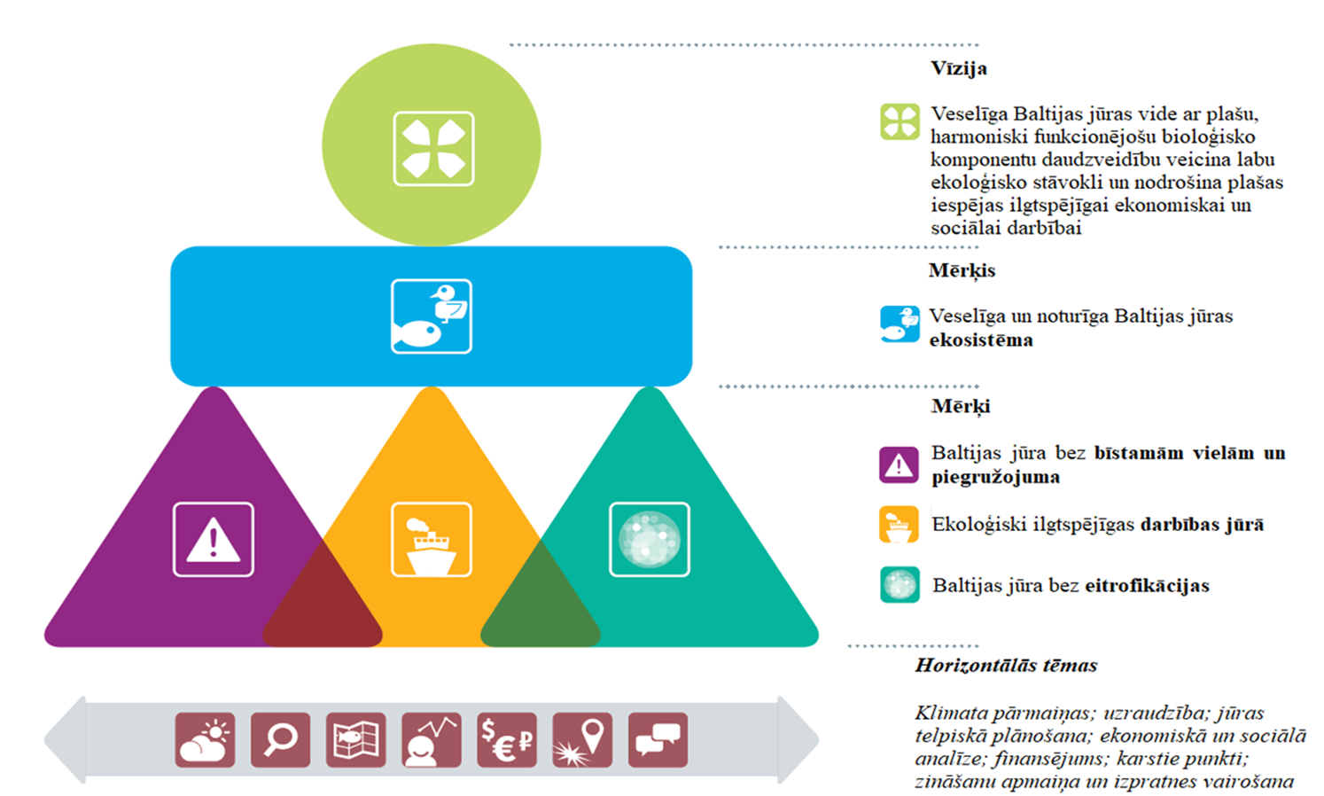



HELCOM Baltijas jūras rīcības plāns (BJRP 2021)
Vīzija un stratēģiskie mērķi → 2030.g.
199 pasākumi reģionālā un nacionālā līmenī
Bioloģiskā daudzveidība
Eitrofikācija
Bīstamās vielas un atkritumi
Ilgtspējīga darbība jūrā
Horizontālās tēmas
Notes:
Pirmais BJRP 2007.g. Atjaunotais BJRP 2021.g. Ministru sanāksmē. 4 segmenti un horizontālās tēmas. Vīzija > stratēģ. mērķi >ekoloģiskie un pārvaldības mērķi katram segmentam. Plānā 199 pasākumi.
Plānā katrs no četriem segmentiem saturiski ietver arī informāciju par klimata pārmaiņu ietekmi, attiecīgajiem ANO Agenda 2030 ilgtspējīgas attīstības mērķiem, slodzēm uz jūras vidi, kuras tiek mazinātas ar segmentā ietvertajiem pasākumiem un rīcībām, slodzes uz vidi izraisošām cilvēka darbībām, kā arī esošā vides stāvokļa aprakstu un BJRP2021 rezultātā sagaidāmos uzlabojumus.
Līdz ar BJRP2021 apstiprināts Reģionālais rīcības plāns jūru piesārņojošo atkritumu samazināšanai un Jūras telpiskās plānošanas reģionālais ceļvedis 2030, kā arī HELCOM Zinātnes darba kārtību. BJRP un tā īstenošana ir Baltijas jūras valstu un HELCOM ieguldījums ANO Darba kārtības Agenda 2030 14.mērķa īstenošanā. BJRP ieviešanas vidusposma izvērtējums - Ministru sanāksmē 2026.g.novembrī.

Slide 8

Jūras vides aizsardzība Eiropas savienībā
  EP un Padomes direktīva 2008/56/EK, ar ko izveido sistēmu jūras vides politikas jomā:
  Jūras stratēģijas pamatdirektīva
    ES integrētā jūrlietu politika
Eiropas zaļā vienošanās
tiekties uz «nulles» piesārņojumu; saglabāt un atjaunot ekosistēmas
ES Nulles piesārņojuma rīcības plāns
uzlabot ūdens kvalitāti, par 50 % samazinot plastmasas atkritumu daudzumu jūrā un par 30 % – mikroplastmasu vidē
ES Bioloģiskās daudzveidības stratēģija 2030
Regulējums dabas aizsardzībā
Putnu direktīva, Dzīvotņu direktīva, Dabas atjaunošanas regula
Regulējums ūdens resursu apsaimniekošanas, ķīmisko vielu un piesārņojuma novēršanas jomā
Notes:
Jūras stratēģijas pamatdirektīva ir ES integrētās jūrlietu politikas vides komponente. Direktīva tieši veicina ES Zaļā kursa ieviešanu, un konkrēti, Bioloģiskās daudzveidības stratēģijas un Nulle piesārņojuma rīcības plāna mērķu sasniegšanu.

Slide 9

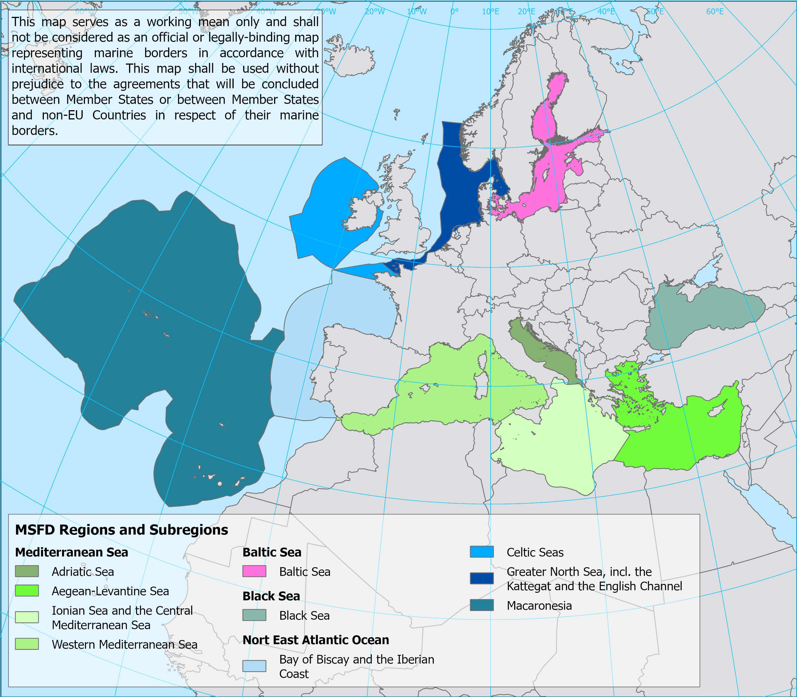
Jūras stratēģijas pamatdirektīva 2008/56/EK
  Mērķis: panākt labu jūras vides stāvokli (LJVS) 2020.gadā
  Reģionālā pieeja: 4 jūru reģioni: Baltijas jūra, Melnā jūra, Vidusjūra, Z-A Atlantija
  Reģionālo jūru konvencijas, komisijas
  Ekosistēmas pieeja
  Integrēta pieeja
  Adaptīva pieeja
  Zinātniskais pamatojums
ES jūru reģioni un apakšreģioni
Notes:
Tāpat kā Helsinku Konvencijas un BJRP, arī Jūras stratēģijas pamatdirektīvas pamatā ir integrēta pieeja, kas balstīta uz ekosistēmām un kuras mērķis ir sasniegt “labu jūras vides stāvokli”.
Reģionālā koordinācija notiek, izmantojot jau pastāvošās reģionālo jūru konvencijas un struktūras (HELCOM, OSPAR u.c.).

Slide 10





Jūras stratēģijas pamatdirektīvas
ieviešanas cikls
Mērķis - izveidot sistēmu saskaņā ar kuru veic pasākumus, lai panāktu labu jūras vides stāvokli 2020.gadā.
LJVS raksturlielumi:
1. Biodaudzveidība
2. Svešās sugas
3. Komerciālās sugas
4. Barības ķēdes
5. Eitrofikācija
6. Jūras gultnes integritāte
7. Hidrogrāfiskie apstākļi
8. Piesārņojošās vielas
9. Piesārņojošās vielas pārtikā izmantojamos organismos
10. Atkritumi
11. Zemūdens troksnis
NB! LJVS panākšanai izstrādā jūras stratēģiju, kas ir sistemātisks secīgu pasākumu kopums
1. Jūras vides stāvokļa novērtējums
Jūras vides stāvokļa novērtējums LV, t.sk. sociālā un ekonomiskā analīze (2024.)
3. Pasākumu programma
2. Monitoringa programma
Pasākumu programma LJVS panākšanai Latvijā
2023.-2027.
Jūras vides monitoringa programma LV 2021.-2026.
Izņēmumi
Katrs dokuments tiek pārskatīts un atjaunots reizi 6 gados
Notes:
LJVS panākšanai dv izstrādā jūras stratēģiju. Tā ir vispusīgs sistemātisku pasākumu kopums, ko izstrādā šādā secībā: 1, 2, 3.
6 gadu īstenošanas cikls, sākot ar 2012.gadu.
Jūras novērtējuma pamatā 11 kvalitatīvie raksturlielumi LJVS noteikšanai. JN ietver jūras izmantošanas ekonomisko un sociālo analīzi.
Pasākumu programmā iekļauj arī telpiskās aizsardzības pasākumus, t.sk. aizsargājamo jūras teritoriju izveidošanu. Jūras plānojums! Direktīva pieļauj izņēmumus PP.

Slide 11
jūras vides aizsardzības nacionālais regulējums
[2]

Slide 12
Jūras vides aizsardzības un pārvaldības likums
Likuma mērķis - nodrošināt Latvijas jūras vides aizsardzību un pārvaldību, lai:
[1]
[2]
panāktu un saglabātu labu jūras vides stāvokli;
veicinātu jūras un jūras ekosistēmas ilgtspējīgu izmantošanu.
Likums nosaka:
kārtību, kādā izstrādā un īsteno jūras stratēģiju;
jūras izmantotāju tiesības, pienākumus, atbildību;
darbības, kurām nepieciešama atļauja vai licence jūras izmantošanai;
ka licences laukumu jūrā izmanto, ņemot vērā IVN un jūras telpisko plānojumu, citu lietotāju tiesības un starptautiskos noteikumus.
Uz likuma pamata izdotie MK noteikumi, t.sk.:
23.11.2010. Nr.1071 Prasības jūras vides stāvokļa novērtējumam, laba jūras vides stāvokļa noteikšanai un jūras vides mērķu izstrādei
14.10.2014. Nr.631 Latvijas Republikas iekšējo jūras ūdeņu, teritoriālās jūras un ekskluzīvās ekonomiskās zonas būvju būvnoteikumi
Jūras vides aizsardzības prasības nozaru regulējumā, t.sk.:
Jūrlietu pārvaldes un jūras drošības likums
MKN Nr.193 Kuģu atkritumu pieņemšanas kārtība un kuģu atkritumu apsaimniekošanas kārtība
MKN Nr. 740 Jūras plānojuma izstrādes, ieviešanas un uzraudzības kārtība
Nacionālais gatavības plāns naftas, bīstamo vai kaitīgo vielu piesārņojuma gadījumiem jūrā
Notes:
Ar 2010.g. likumu ir pārņemtas Jūras stratēģijas pamatdirektīvas prasības.
Likums nosaka kārtību, kādā izstrādā un īsteno jūras stratēģiju, ievērojot ekosistēmas pieeju un vispārējos vides aizsardzības principus, kā arī iespējamo pārrobežu ietekmi uz jūras vides stāvokli Baltijas jūras reģionā.

Slide 13








Izaicinājumi Latvijā
Izmaiņas ES regulējumā un esošo saistību īstenošana
Jūras telpas izmantošana
pieaugoša interese
Trīskāršā planētas krīze
klimata pārmaiņas,
piesārņojums,
biodaudzveidības samazinājums
Ģeopolitiskā spriedze
ēnu flote;
kritiskās zemūdens infrastruktūras
apdraudējumi

Slide 14
Jaunās ES iniciatīvas
6 prioritātes:
jūras vides aizsardzība un ekosistēmu atjaunošana (Baltijas jūra kā prioritāte);
zilās ekonomikas konkurētspējas ilgtspējas veicināšana;
piekrastes reģionu, salu un tālāko reģionu atbalstīšana;
pētniecības, zinību un inovācijas virzīšana;
jūras drošības un aizsardzības uzlabošana kā priekšnoteikums;
okeāndiplomātija, noteikumos balstīta starptautiskā pārvaldība
Grozījumi Jūras telpiskās plānošanas direktīvā (2026.)
Grozījumi Jūras stratēģijas pamatdirektīvā (2027.)
Okeāna pakts (2025.)
Okeāna akts (2026.)
ES Ūdens noturības stratēģija
Dabas atjaunošanas regula
Citi (spēkā esoši)
Notes:
Okeāna pakta mērķis ir holistiska pieeja un sadarbība starp dalībvalstīm, reģioniem un ieinteresētajām pusēm. Kā pirmo soli EK ir ierosinājusi Okeāna aktu, kura pamatā būs pārskatīta Jūras telpiskās plānošanas direktīva. JTPD pārskatīšanai jānotiek sinerģijā ar Jūras stratēģijas pamatdirektīvas pārskatīšanu, lai nodrošinātu ekosistēmas pieejā balstītu jūras telpas izmantošanu kā priekšnosacījumu ilgtspējīgai zilās ekonomikas attīstībai.

Slide 15



Kur esam?
Neskatoties uz jau panāktajiem un vēl sagaidāmajiem uzlabojumiem, labs jūras vides stāvoklis Baltijas jūrā šobrīd vēl nav panākts un ir mazticams, ka HELCOM BJRP MĒRĶIS eitrofikācijai 2030.gadā varētu tikt sasniegts
Latvijas regulējuma un jūras plānojuma aktualizēšana
Pasākumu programmas īstenošana → 2027. gadam
HELCOM BJRP starpposma izvērtēšana - situācija uz 2025. gadu
Aizsargājamo jūras teritoriju noteikšana
15%→30%
Notes:
LJVS nav sasniegts ne ES, ne BJR, ne LV. Izvērtējot pasākumu efektivitāti 2025.gadā, secināts, ka, neskatoties uz uzlabojumiem ilgtermiņā, BJRP mērķis attiecībā uz eitrofikāciju 2030.gadā netiks sasniegts ne BJR kopumā, ne LV.
Lai līdz 2030. gadam mazinātu plaisu, ir būtiski pastiprināt lauksaimniecības pasākumus, uzlabot notekūdeņu apsaimniekošanas efektivitāti un koordinēt HELCOM un ES noteikto pasākumu īstenošanu.

Slide 16
mēs kopā veidojam ilgtspējīgu rītdienu Latvijai!

